Slide 1
Slovensko, Polsko, Maďarsko Z_130_Evropa_Slovensko, Polsko, Maďarsko
Registrační číslo projektu: CZ.1.07/1.1.38/02.0025
Název projektu: Modernizace výuky na ZŠ Slušovice, Fryšták, Kašava a Velehrad
Tento projekt je spolufinancován z Evropského sociálního fondu a státního rozpočtu České republiky.
Autor: Mgr. Jana Kalandrová
Škola: Základní škola Fryšták, okres Zlín

Slide 2
Anotace:
Digitální učební materiál je určen k seznámení žáků se státy střední Evropy Slovenskem, Polskem a Maďarskem.
Materiál představuje státy Slovensko, Polsko a Maďarsko.
Je určen pro předmět zeměpis, 7. ročník.
Tento materiál vznikl jako doplňující materiál k učebnici: Demek, J., Mališ, I., Zeměpis 7 pro základní školu – Zeměpis světadílů. 1. vyd. Praha: SPN, 2008, ISBN 978-80-7235-383-5

Slide 3
Slovensko, Polsko, Maďarsko
Společný politický i hospodářský vývoj ve 20. století s ČR
Slovensko náš nejbližší soused
Blízká hospodářská a politická spolupráce těchto zemí
Město Visegrád v Maďarsku
Vyhledej informace o Visegrádské skupině.

Slide 4
Slovensko – základní charakteristika
Slovenská republika
Hl. město Bratislava
5,5 mil. obyvatel
Rozloha 49 tis. km²
Měna euro
Jazyk slovenština

Slide 5
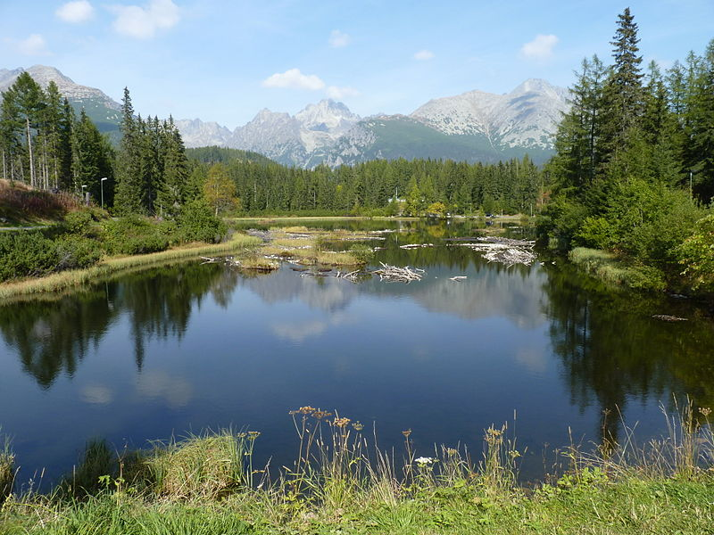
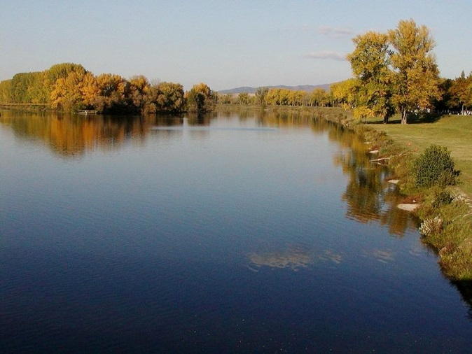
Slovensko – přírodní poměry
Pohoří Karpaty
Vysoké a Nízké Tatry, Velká a Malá Fatra
Podunajská nížina
Východoslovenská nížina
Řeky Dunaj, Váh
Podnebí vnitrozemské
V horách výšková stupňovitost
Štrbské pleso ve Vysokých Tatrách
Váh

Slide 6
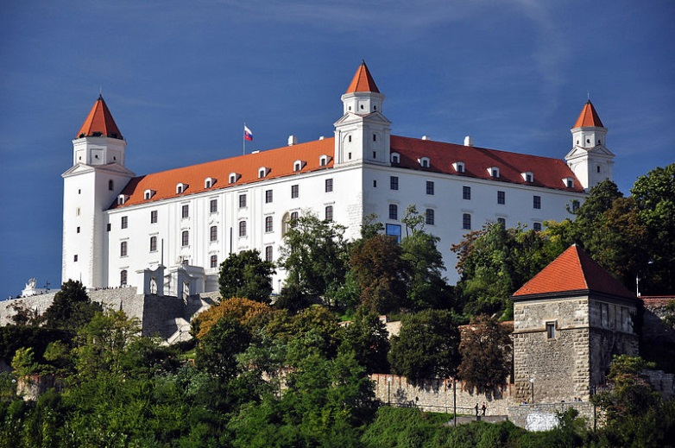
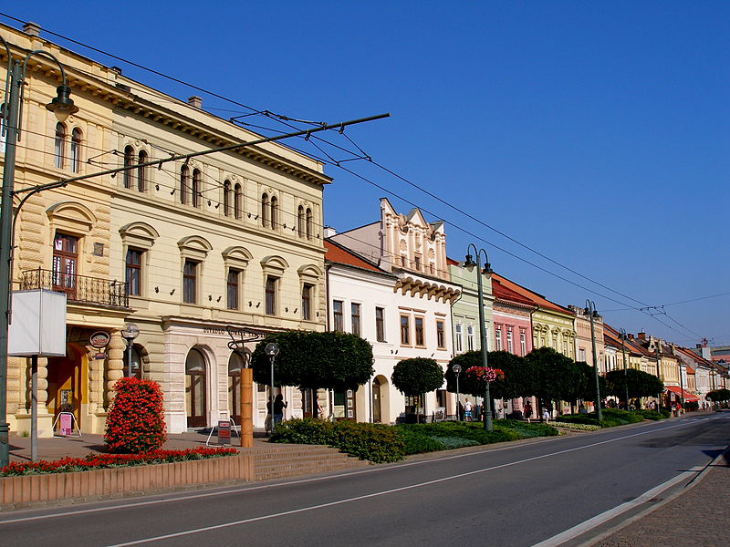
Slovensko – obyvatelstvo a sídla
Slované
Početná maďarská menšina
Bratislava, Košice, Prešov, Žilina, Banská Bystrica, Nitra
Bratislavský hrad
Prešov

Slide 7
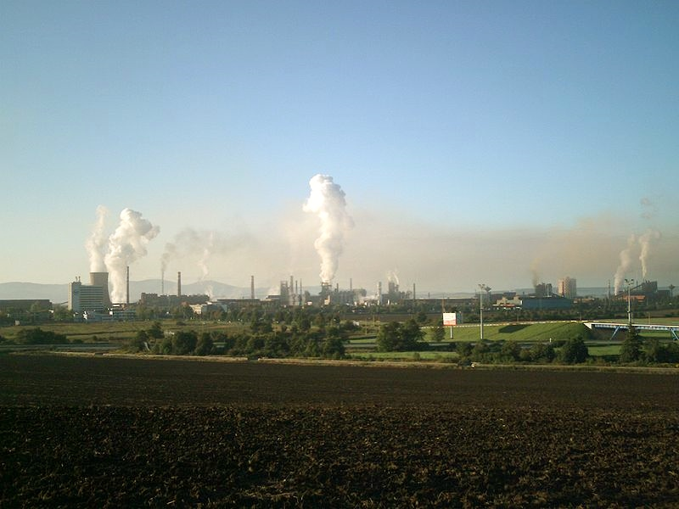
Slovensko – hospodářství
Strojírenství
Hutnictví
Chemický průmysl
Pěstování pšenice, zeleniny, kukuřice v nížinách
Cestovní ruch
Horská turistika, lázeňství Piešťany
Železárny v Košicích

Slide 8
Polsko – základní charakteristika
Polská republika
Hl. město Varšava
38,5 mil. obyvatel
Rozloha 313 tis. km²
Měna zlotý
Jazyk polština

Slide 9
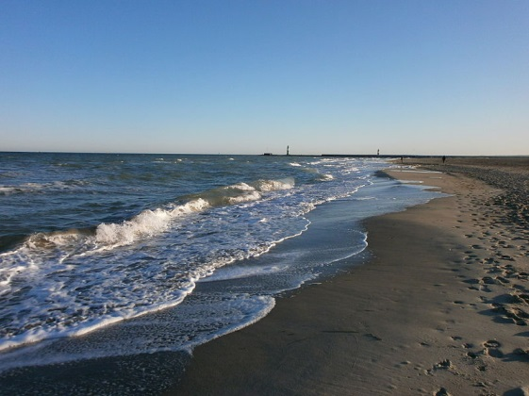
Polsko – přírodní poměry
Přístup k Baltskému moři
Převážně nížinatý povrch
Řeky Odra a Visla
Pobřeží Baltského moře v Polsku

Slide 10
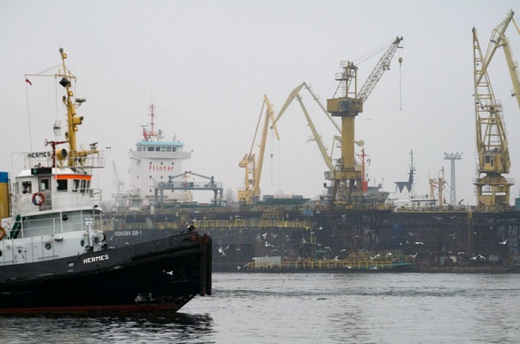
Polsko – hospodářství
Těžba nerostných surovin
Síra, soli, černé uhlí
Hutnictví
Strojírenství
Výroba lodí
Chemický průmysl
Potravinářský průmysl
Gdaňsk, Gdyně a Štětín
Významné přístavy u Baltského moře
Štětínský přístav

Slide 11
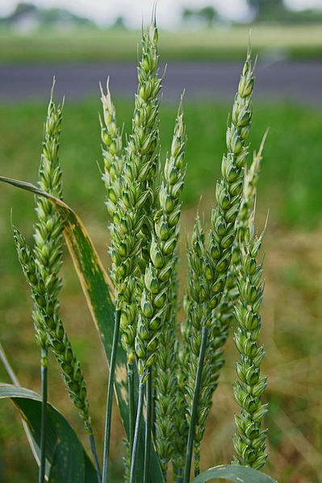
Polsko – hospodářství
Rozsáhlé plochy orné půdy
Pěstování brambor a obilovin
Chov prasat a skotu
Pšenice

Slide 12
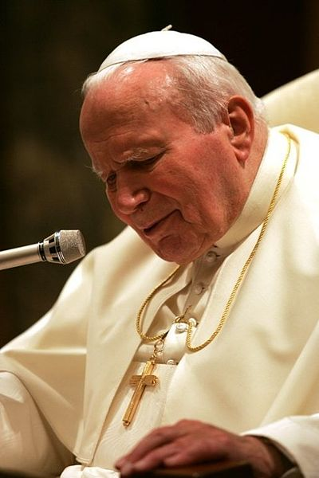
Polsko – obyvatelstvo a sídla
Římskokatolická církev
Soustředění obyvatelstva v jižní části státu
Varšava, Lodž, Krakov, Vratislav, Poznaň
Jan Pavel II.
Kdo byl Jan Pavel II.?

Slide 13
Maďarsko – základní charakteristika
Maďarská republika
Hl. město Budapešť
10 mil. obyvatel
Rozloha 93 tis. km²
Měna forint
Jazyk maďarština

Slide 14
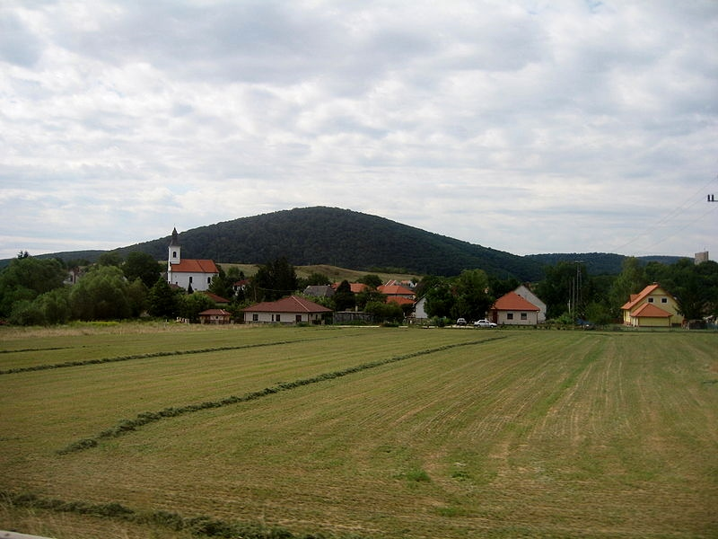
Maďarsko – přírodní poměry
Velká a Malá uherská nížina
Pohoří sopečného původu
Vnitrozemské podnebí
Řeka Dunaj
Krajina v západním Maďarsku

Slide 15
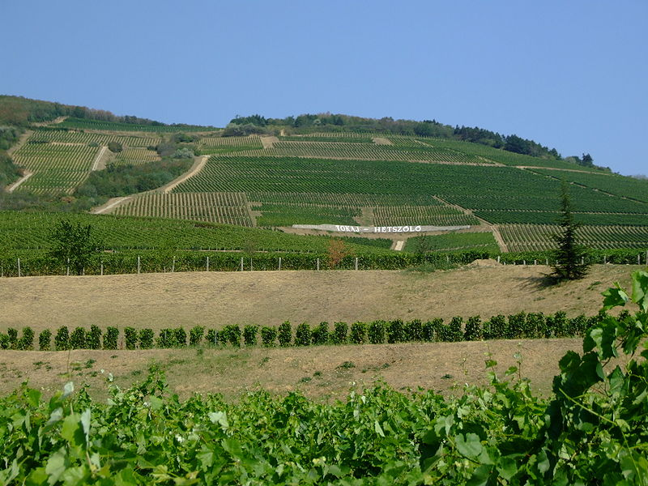
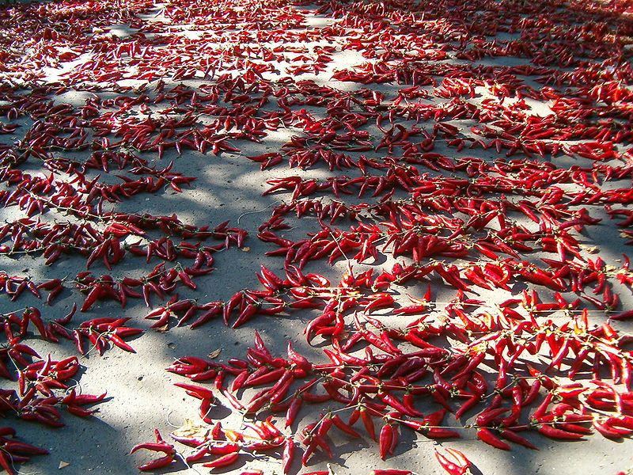
Maďarsko – hospodářství
Pěstování ovoce, zeleniny, vinné révy, kukuřice
Chov prasat
Vinice
Sušení papriky

Slide 16
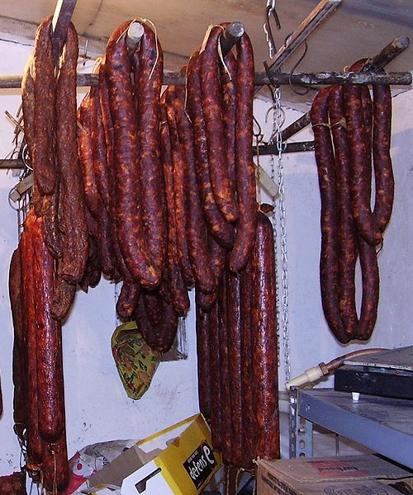
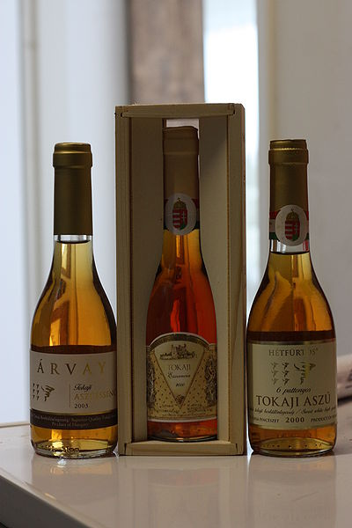
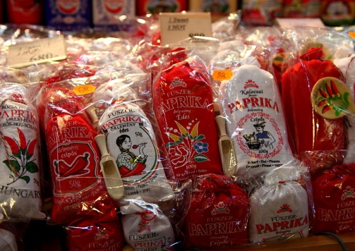
Maďarsko – hospodářství
Potravinářský průmysl
Uzeniny, zpracování zeleniny
Elektrotechnický průmysl
Chemický průmysl
Výroba hliníku
Cestovní ruch
Termální lázně
Čabajská klobása
Tokajské víno
Mletá paprika

Slide 17
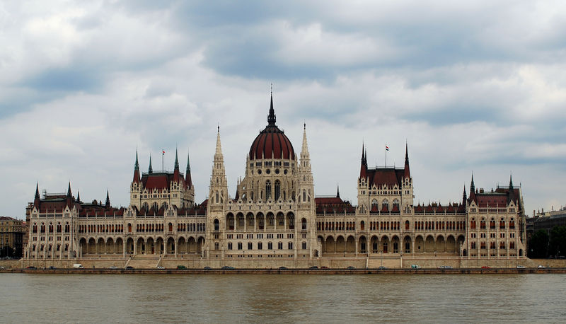
Maďarsko – sídla
Budapešť
Průmysl, lázeňství
Debrecín
Szeged
Miškovec
Budapešť – budova parlamentu

Slide 18
Použité zdroje
DonauknieVisegrad.jpg. In: Wikipedia: the free encyclopedia [online]. San Francisco (CA): Wikimedia Foundation, 2001-, 4 July 2005 [cit. 2013-07-25]. Dostupné z: http://commons.wikimedia.org/wiki/File:DonauknieVisegrad.jpg
Flag of Slovakia.svg. In: Wikipedia: the free encyclopedia [online]. San Francisco (CA): Wikimedia Foundation, 2001-, 18. 4. 2013 [cit. 2013-07-25]. Dostupné z: http://cs.wikipedia.org/wiki/Soubor:Flag_of_Slovakia.svg
Vysoké Tatry, Nové Štrbské pleso.JPG. In: Wikipedia: the free encyclopedia [online]. San Francisco (CA): Wikimedia Foundation, 2001-, 7 October 2011 [cit. 2013-07-25]. Dostupné z: http://commons.wikimedia.org/wiki/File:Vysok%C3%A9_Tatry,_Nov%C3%A9_%C5%A0trbsk%C3%A9_pleso.JPG
Rieka Vah - Piestany.jpg. In: HLAUKA (PESCAN), Martin. Wikipedia: the free encyclopedia [online]. San Francisco (CA): Wikimedia Foundation, 2001-, 22 června 2008 [cit. 2013-07-25]. Dostupné z: http://commons.wikimedia.org/wiki/File:Rieka_Vah_-_Piestany.jpg
Ussteel kosice slovakia.JPG. In: Wikipedia: the free encyclopedia [online]. San Francisco (CA): Wikimedia Foundation, 2001-, 19 October 2006 [cit. 2013-07-25]. Dostupné z: http://commons.wikimedia.org/wiki/File:Ussteel_kosice_slovakia.JPG
Bratislava, Hrad, Slovensko.jpg. In: Wikipedia: the free encyclopedia [online]. San Francisco (CA): Wikimedia Foundation, 2001-, 29 November 2011 [cit. 2013-07-25]. Dostupné z: http://commons.wikimedia.org/wiki/File:Bratislava,_Hrad,_Slovensko.jpg
Presov Slovakia 1301.JPG. In: Wikipedia: the free encyclopedia [online]. San Francisco (CA): Wikimedia Foundation, 2001-, 16 July 2009 [cit. 2013-07-25]. Dostupné z: http://commons.wikimedia.org/wiki/File:Presov_Slovakia_1301.JPG
Flag of Poland.svg. In: Wikipedia: the free encyclopedia [online]. San Francisco (CA): Wikimedia Foundation, 2001-, 16. 7. 2011 [cit. 2013-07-25]. Dostupné z: http://cs.wikipedia.org/wiki/Soubor:Flag_of_Poland.svg

Slide 19
Použité zdroje
Ostsee warnemuende.jpg. In: Wikipedia: the free encyclopedia [online]. San Francisco (CA): Wikimedia Foundation, 2001-, 29 November 2012 [cit. 2013-07-25]. Dostupné z: http://commons.wikimedia.org/wiki/File:Ostsee_warnemuende.jpg
Szczecin Port (3350733262).jpg. In: Wikipedia: the free encyclopedia [online]. San Francisco (CA): Wikimedia Foundation, 2001-, 23 mar 2013 [cit. 2013-07-25]. Dostupné z: http://commons.wikimedia.org/wiki/File:Szczecin_Port_(3350733262).jpg?uselang=pl
Zboże.jpg. In: Wikipedia: the free encyclopedia [online]. San Francisco (CA): Wikimedia Foundation, 2001-, 30 June 2011 [cit. 2013-07-25]. Dostupné z: http://commons.wikimedia.org/wiki/File:Zbo%C5%BCe.jpg
John Paul II Medal of Freedom 2004.jpg. In: Wikipedia: the free encyclopedia [online]. San Francisco (CA): Wikimedia Foundation, 2001-, 21 April 2005 [cit. 2013-07-25]. Dostupné z: http://commons.wikimedia.org/wiki/File:John_Paul_II_Medal_of_Freedom_2004.jpg
Flag of Hungary.svg. In: Wikipedia: the free encyclopedia [online]. San Francisco (CA): Wikimedia Foundation, 2001-, 4 May 2012 [cit. 2013-07-25]. Dostupné z: http://commons.wikimedia.org/wiki/File:Flag_of_Hungary.svg
Peisaj din Ungaria2.jpg. In: Wikipedia: the free encyclopedia [online]. San Francisco (CA): Wikimedia Foundation, 2001-, 11 September 2012 [cit. 2013-07-25]. Dostupné z: http://commons.wikimedia.org/wiki/File:Peisaj_din_Ungaria2.jpg
Paprika Shop (8035957004).jpg. In: Wikipedia: the free encyclopedia [online]. San Francisco (CA): Wikimedia Foundation, 2001-, 30 January 2013 [cit. 2013-07-25]. Dostupné z: http://commons.wikimedia.org/wiki/File:Paprika_Shop_(8035957004).jpg
HU Budapest Parliament.jpg. In: Wikipedia: the free encyclopedia [online]. San Francisco (CA): Wikimedia Foundation, 2001-, 18 August 2010 [cit. 2013-07-25]. Dostupné z: http://commons.wikimedia.org/wiki/File:HU_Budapest_Parliament.jpg

Slide 20
Použité zdroje
Tokaj wijn.JPG. In: Wikipedia: the free encyclopedia [online]. San Francisco (CA): Wikimedia Foundation, 2001-, 30 January 2010 [cit. 2013-07-25]. Dostupné z: http://commons.wikimedia.org/wiki/File:Tokaj_wijn.JPG
Csabai kolbász.jpg. In: Wikipedia: the free encyclopedia [online]. San Francisco (CA): Wikimedia Foundation, 2001-, 22. 12. 2008 [cit. 2013-07-25]. Dostupné z: http://hu.wikipedia.org/wiki/F%C3%A1jl:Csabai_kolb%C3%A1sz.jpg
Szeged-paprika1.jpg. In: Wikipedia: the free encyclopedia [online]. San Francisco (CA): Wikimedia Foundation, 2001-, 13. 12. 2005 [cit. 2013-07-25]. Dostupné z: http://hu.wikipedia.org/wiki/F%C3%A1jl:Szeged-paprika1.jpg
Tokaj Hetszolo vineyard.jpg. In: Wikipedia: the free encyclopedia [online]. San Francisco (CA): Wikimedia Foundation, 2001-, 20 August 2008 [cit. 2013-07-25]. Dostupné z: http://commons.wikimedia.org/wiki/File:Tokaj_Hetszolo_vineyard.jpg

